Slide 1
תת"ל 103 – קו מטרו M3
תיאום עם רש"ת –תשתיות- 02.12.2019

Slide 2
נושאים לדיון
תוואי השלוחה לנתב"ג
מרחב התחנה על רקע תכניות קיימות
מרחב התחנה והתוואי על רקע מערכות קיימות

Slide 3
תוואי קו M3

Slide 4
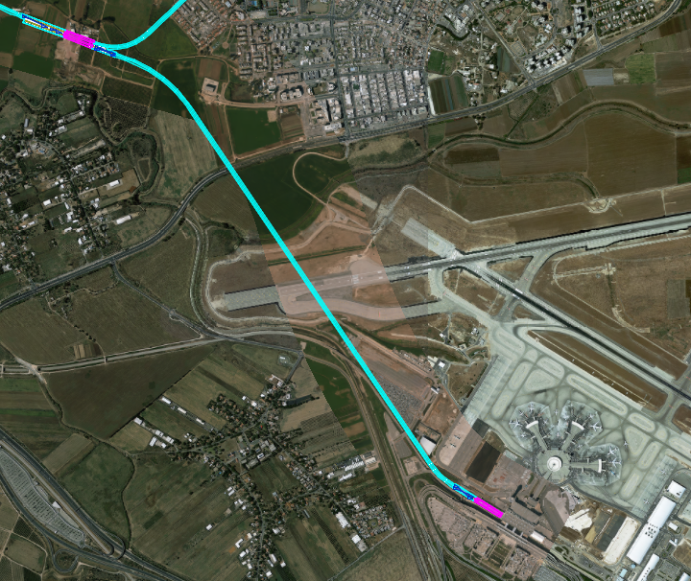
שלוחה לנתב"ג
מאפייני הקו:
צמד מנהרות חד- מסילתיות
אורך: כ- 4 ק"מ
2 תחנות: טרמינל 3, בקעת אונו (קישור לקו ראשי)
חיבור לקו M3 ראשי בסמוך לתחנת בקעת אונו לצורך גישה למתחם תחזוקה רכבתי
מעבר תחת מסלולי המראה/ נחיתה
N
כביש 412
רכבת ישראל
חנה וסע -שפירים
כביש 1

Slide 5
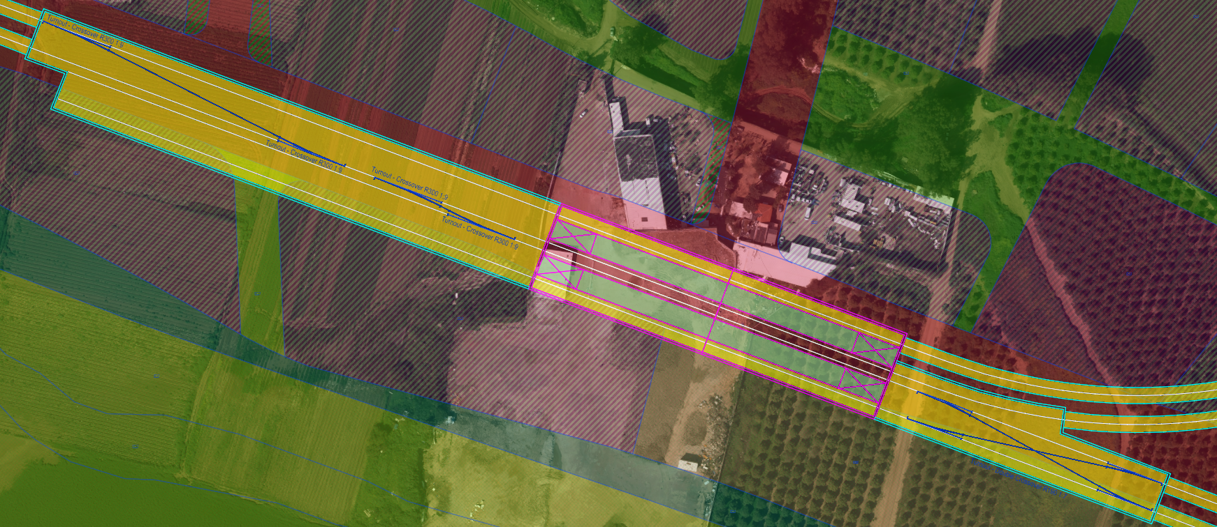
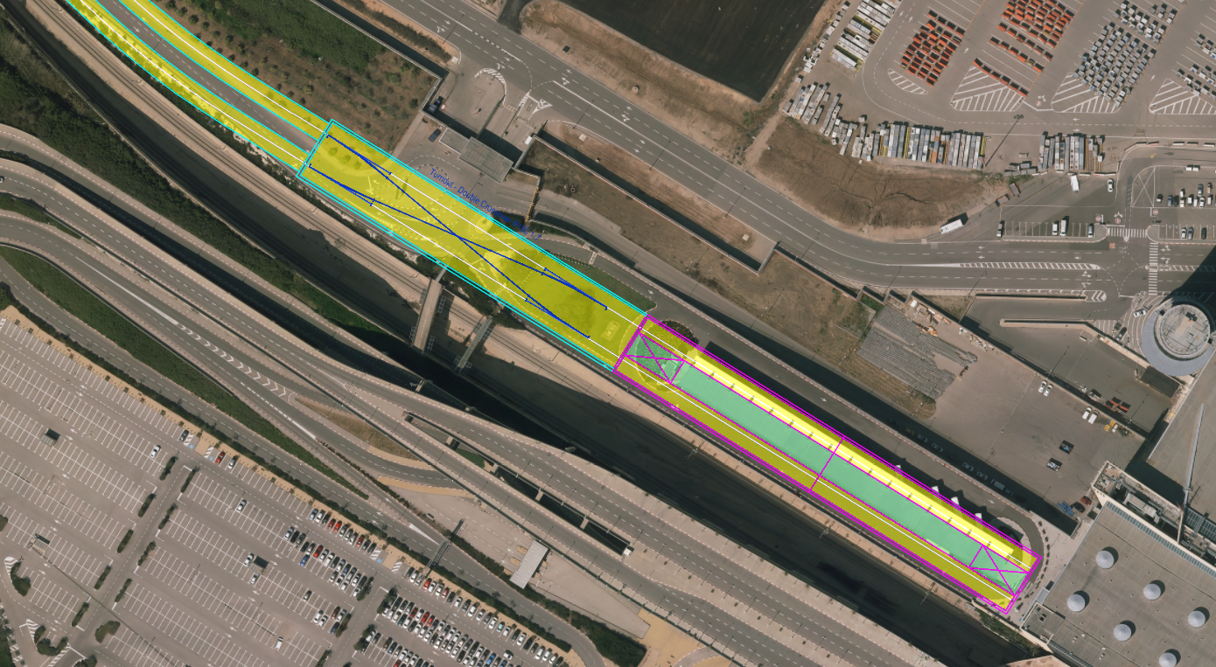
שלוחה לנתב"ג | הגדלת התחנות
תחנת בקעת אונו על רקע תמ"ל 1046
אלמנט C&C
"מחסנית" רכבות תפעולית
אלמנט C&C
כביש 412
בקעת אונו- מעבר לנתב"ג
תחנת נתב"ג
מיקום התחנה על רצועת דרך 4612 (תמ"ל 1046)
אלמנט C&C
רכבת ישראל
אלמנט C&C
רכבת ישראל
אלמנט C&C
חנה וסע -שפירים
מיקום התחנה בחניון אוטובוסים קיים
כביש 1
נתב"ג

Slide 6
תחנת נתב"ג

Slide 7
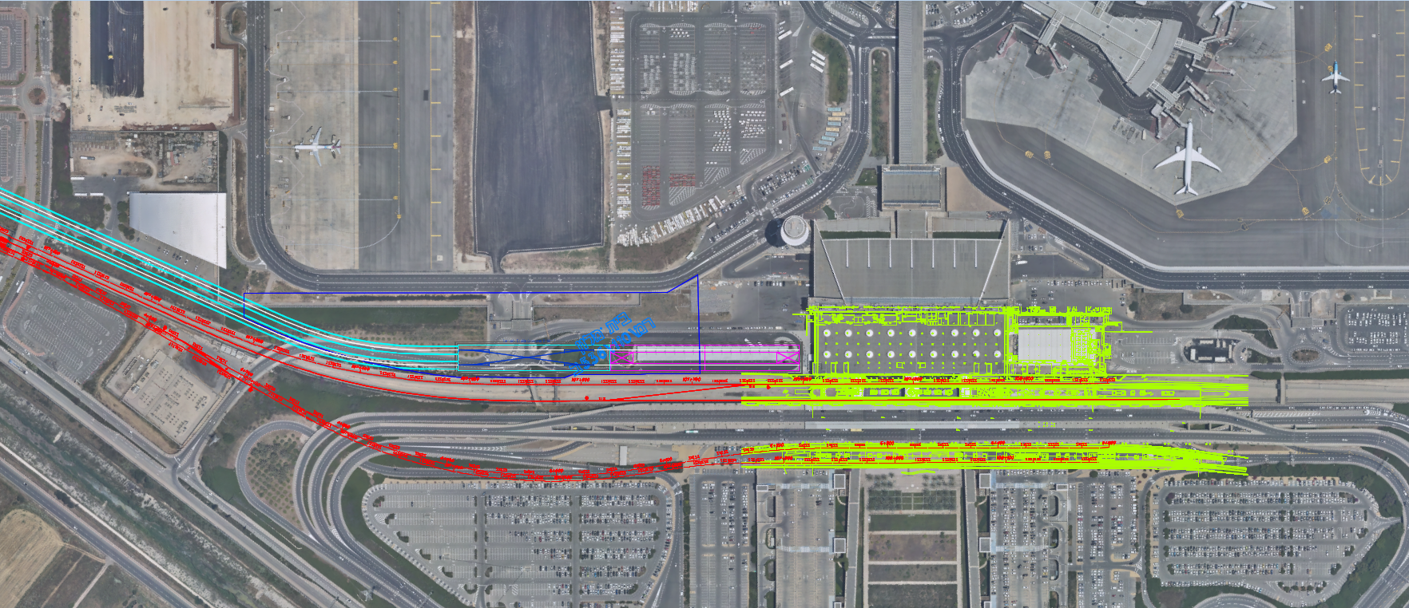
תחנת טרמינל 3| תכניות גובלות
תוואי תת קרקעי
פוליגון לתחום מלון עתידי
תחנת רכבת קיימת
תחנת מטרו
הרחבה עתידית לתחנת הרכבת

Slide 8
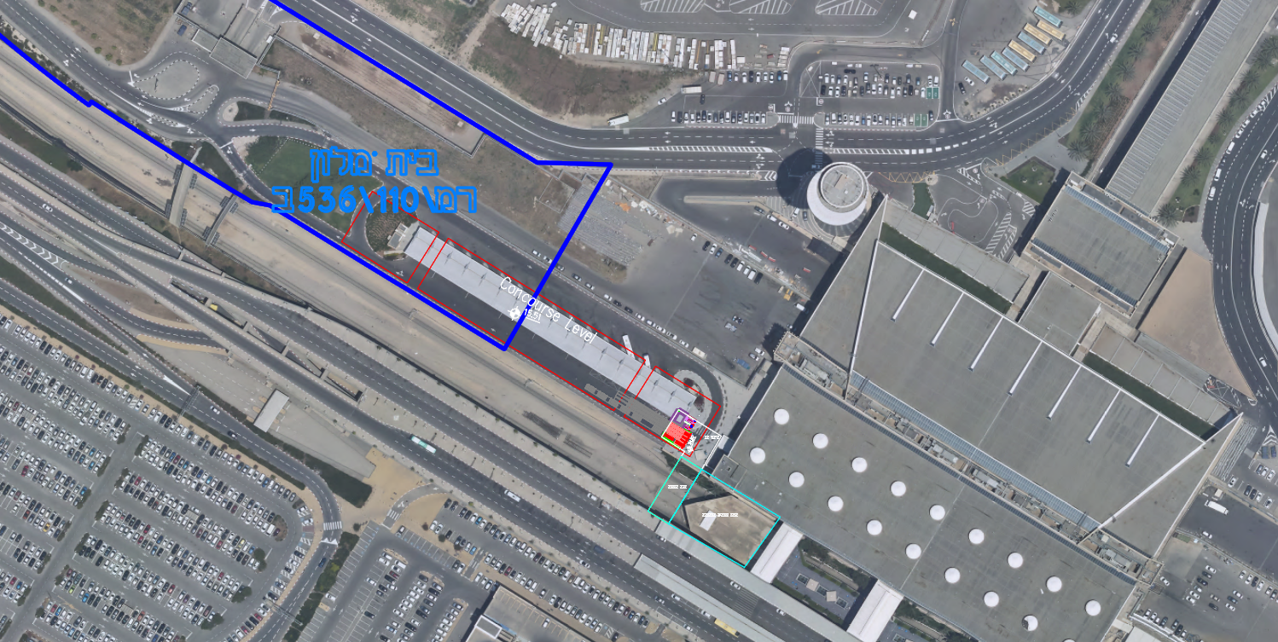
M3 | תחנת נתב"ג– תכנון מוצע
N
תחום אווירי
מגדל פיקוח
תחום יבשתי
חיבור לטרמינל
חיבור לאולם נוסעים של ר"י
גשר חדש מוצע
תחנת רכבת קיימת

Slide 9
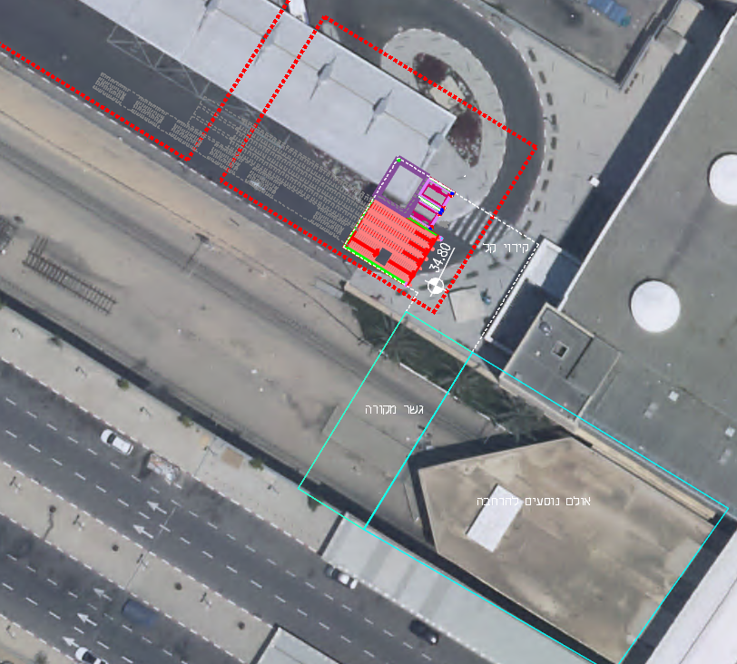
M3 | תחנת נתב"ג– תכנון מוצע- הגדלה
N
חיבור לטרמינל
טרמינל 3 קיים
גשר חדש מוצע
חיבור לאולם נוסעים של ר"י
תחנת רכבת קיימת

Slide 10
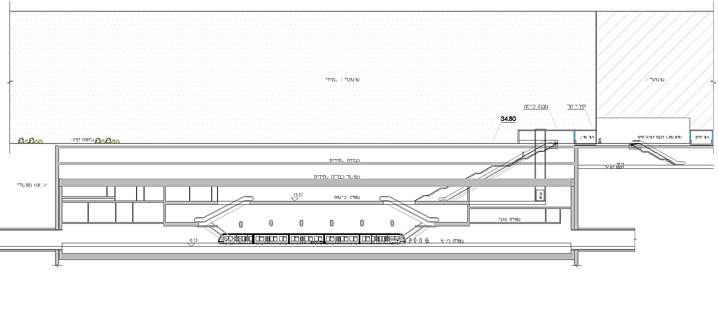
M3 | תחנת נתב"ג– תכנון מוצע – חתך לאורך
טרמינל 3 - הרחבה עתידית
טרמינל 3- קיים
מפלס שמור לרש"ת – מערכת כבודה עתידית
מטרו- מפלס התכנסות
הארכת רציף קיים
מטרו- מפלס טכני
מטרו- מפלס רציף
טרמינל 3- הרחבה עתידית
מפלס תת"ק שמור לרש"ת- תפעול מערכות כבודה
טרמינל 3- קיים
מפלס תת"ק- מטרו

Slide 11
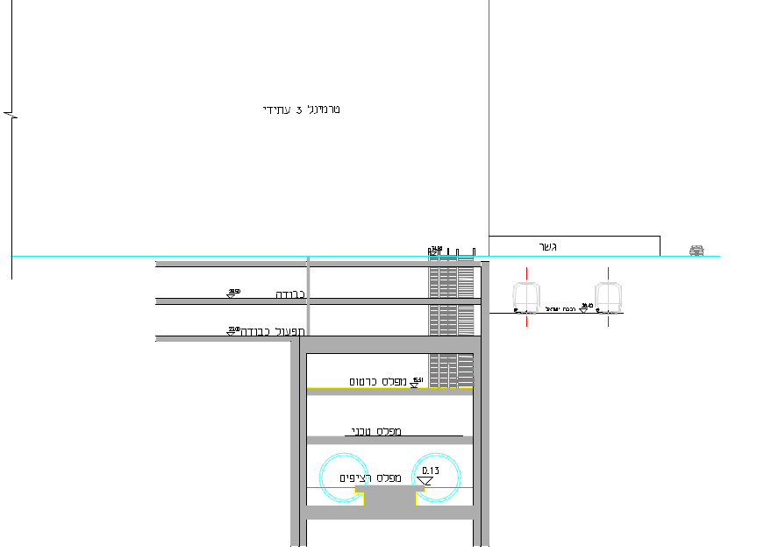
M3 | תחנת נתב"ג– תכנון מוצע – חתך לרוחב
גשר מוצע + חיבור ורטיקלי לרציפי הרכבת
טרמינל 3- קיים \ עתידי
מפלס שמור לרש"ת – תפעול מערכת כבודה עתידית
מסילות רכבת קיימות
מטרו- מפלס התכנסות
מטרו- מפלס טכני
מטרו- מפלס רציף
מפלס תת"ק שמור לרש"ת- תפעול מערכות כבודה
טרמינל 3- קיים/ מתוכנן
מפלס תת"ק- מטרו

Slide 12
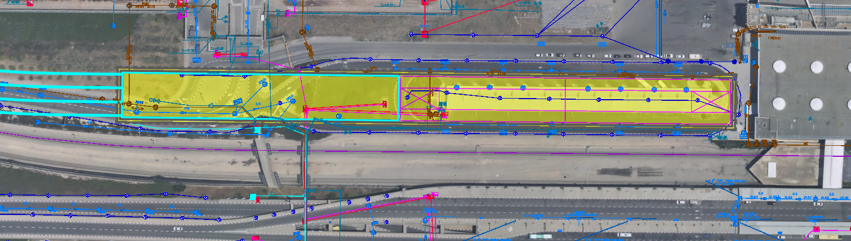
M3 | תחום תחנה על רקע תשתיות קיימות
טרמינל 3- קיים
רצועת רכבת קיימת
אין ממשק עם תשתיות ראשיות בתחום חפירת התחנה
ניקוז עירוני קיים
מערכת תאורה תת"ק/עילי קיימת
מערכת תקשורת קיימת
מערכת השקיה קיימת
חשמל תת"ק קיים
קו סלקום קיים
ביוב עירוני קיים

Slide 13
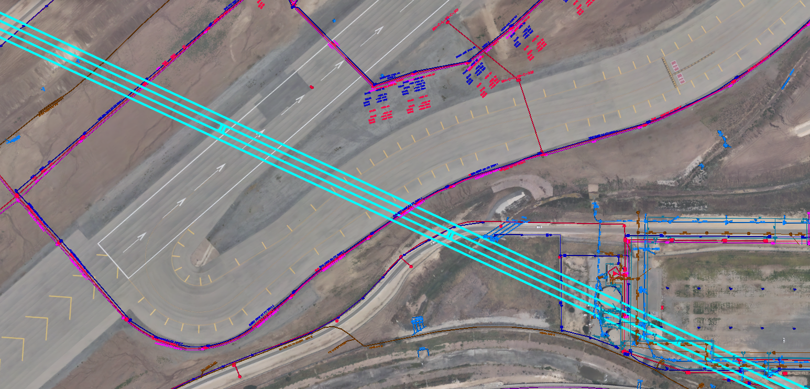
M3 | תוואי על רקע תשתיות קיימות
מסלול 08-26
נדרש לקבל ביסוס מאגר מים קיים ועומק מערכות
Twy s
נדרש לקבל דרישות סף למערכות רגישות
ניקוז עירוני קיים
מערכת תאורה קיימת תת"ק/ עילי
אין ממשק עם תשתיות ראשיות בתחום חפירת המנהרות
מערכת תקשורת קיימת
מערכת השקיה קיימת
חשמל תת"ק קיים
קו סלקום קיים
ביוב עירוני קיים

Slide 14
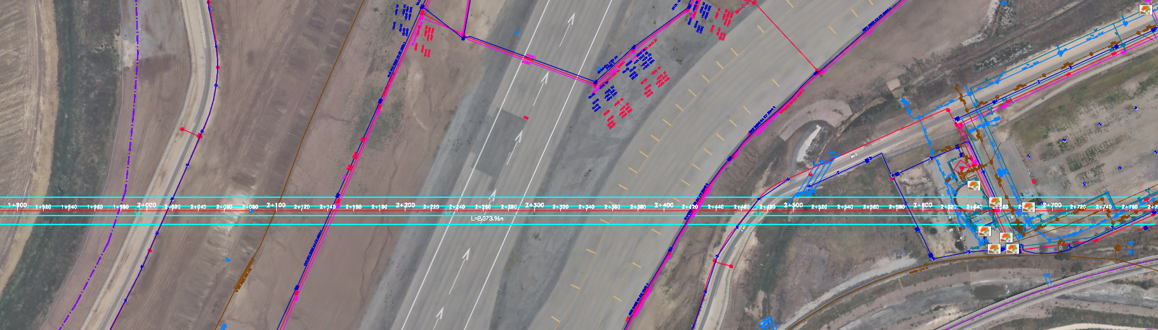
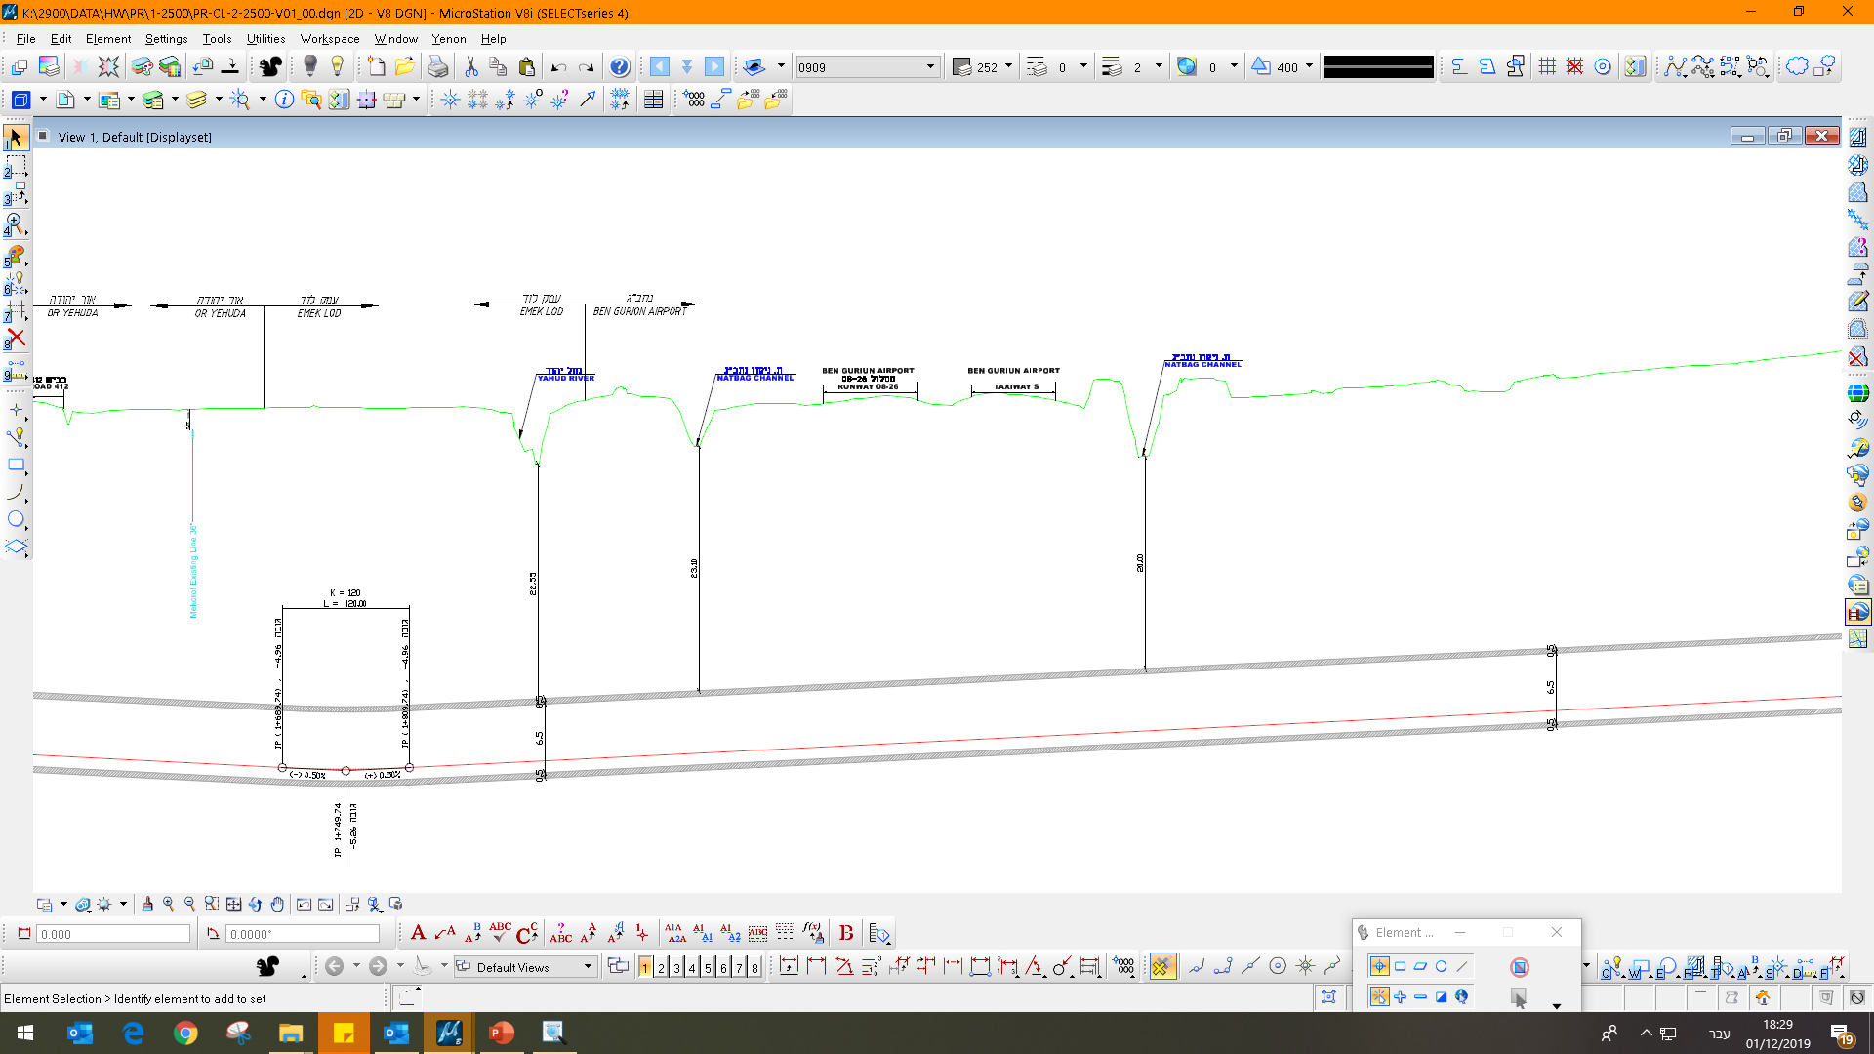
M3 | תוואי על רקע תשתיות קיימות
Twy s
מסלול 08-26
מסלול
08-26
Twy S
מערכת תאורה קיימת תת"ק/ עילי
מערכת תקשורת קיימת
תשתיות מסלול
תשתיות מסלול
עומק ממוצע תחת המסלול: 27 מ'
חשמל תת"ק קיים
22.50 m
20.00 m

Slide 15
תודה רבה

